Slide 1
3.2.2. Интегриране и преработване на дигитално съдържание – работа с растерни и векторни изображения
МУЛТИМЕДИЙНА ПРЕЗЕНТАЦИЯ

Slide 2

В тази тема ще научите:
Какви са основните функционалности във водещите приложения за създаване и редактиране на дигитално съдържание (в частност растерни и векторни изображения) и как може да ги използвате за създаване и редактиране на цифрово съдържание на професионално ниво.

Slide 3
Съдържание
  Основни функционалности и работа с Adobe Photoshop
  Основни функционалности и работа с GIMP
  Работа с филтри и ефекти в GIMP
  Основни функционалности и работа с Inkscape
  Работа с Path Effects в Inkscape

Slide 4
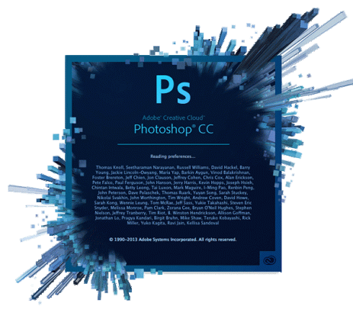
Основни функционалности и работа с Adobe Photoshop
Една от основните характеристики на Photoshop е поддръжката на слоеве. Потребителите могат да създават, редактират и подреждат множество слоеве, позволявайки самостоятелно редактиране на отделни детайли и лесно управление на сложни композиции.
Работата със слоеве във Photoshop е от съществено значение за създаването на сложни и комплексни изображения. Слоевете позволяват да се подреждат, организират и редактират независимо различни елементи от дизайна, осигурявайки гъвкавост и контрол върху цялото изображение. Ето някои основни операции със слоеве във Photoshop:

Slide 5
Работата със слоеве във Photoshop
1. Създаване на нов слой:
За да създадете нов слой, щракнете върху бутона „Създаване на нов слой“ в долната част на панела със слоеве или използвайте клавишната комбинация "Ctrl+Shift+N" (Windows) или "Cmd+Shift+N" (Mac). Новият слой ще се появи над текущо избрания слой в панела със слоеве.
2. Промяна на реда на слоевете:
За да промените реда на слоевете, просто ги плъзнете и пуснете нагоре или надолу в панела със слоеве. Най-горният слой ще се появи пред всички останали слоеве, докато най-долният слой ще бъде отзад.
3. Преименуване на слоеве:
Щракнете двукратно върху името на слоя в панела със слоеве, за да преименувате слоя. Даването на описателни имена на слоевете помага при организацията, особено при сложни проекти.

Slide 6
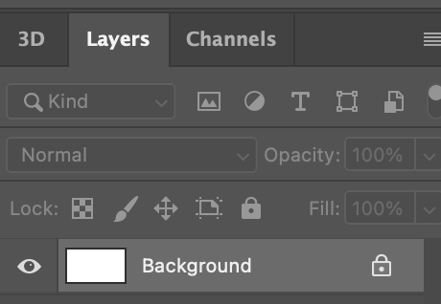
Работата със слоеве във Photoshop
4. Видимост на слоя:
Щракнете върху иконата на око до даден слой, за да превключите неговата видимост. Когато иконата на око е видима, слоят е видим; когато е скрита, слоят не се вижда.
5. Заключване на слой:
Използвайте иконите за заключване в панела със слоеве, за да предотвратите случайни промени в позицията, прозрачността или пикселите на слоя. Заключените слоеве не могат да се редактират, докато не бъдат отключени.

Slide 7
Работата със слоеве във Photoshop
6. Непрозрачност и запълване (Opacity and Fill):
Регулирайте непрозрачността и запълването на слой, за да контролирате неговата прозрачност. Непрозрачността засяга целия слой, докато запълването засяга само съдържанието на слоя, с изключение на ефектите на слоя.
7. Режими на смесване на слоевете (Layer Blend Modes):
Режимите на смесване определят как пикселите на един слой взаимодействат със слоевете под него. Експериментирайте с различни режими на смесване, за да постигнете различни ефекти.
8. Стилове на слоеве и ефекти:
Щракнете върху иконата "fx" в долната част на панела със слоеве, за да получите достъп до стиловете и ефекти на слоя. Приложете падащи сенки, щрихи, сияния, скосявания и други ефекти, за да подобрите външния вид на вашия слой.

Slide 8
Работата със слоеве във Photoshop
9. Групиране на слоеве:
Групирането на слоеве ви позволява да организирате свързани слоеве в папки. За да създадете група слоеве, изберете слоевете, които искате да групирате, и натиснете "Ctrl+G" (Windows) или "Cmd+G" (Mac).
10. Слоеви маски:
Маските на слоя позволяват редактиране чрез скриване или разкриване на части от слой без окончателно изтриване на пиксели. За да добавите маска на слой, щракнете върху бутона „Добавяне на маска на слой“ в долната част на панела със слоеве.
11. Свързани слоеве:
Свързването на слоеве ви позволява да премествате или трансформирате няколко слоя едновременно. За да свържете слоеве, щракнете върху празното поле до иконата на око в панела със слоеве.
12. Обединяване на слоеве (Flattening and Merging Layers):
За да обедините слоевете за постоянно, изберете слоевете, които искате да обедините, и щракнете с десния бутон върху тях. Изберете „Обединяване на слоеве“ (Merge Layers) или „Изравняване на изображението“ (Flatten Image) от контекстното меню.
Разбирането и ефективната работа със слоевете във Photoshop е от решаващо значение за създаването на сложни дизайни, композиции и произведения на изкуството, като същевременно поддържате високо ниво на контрол и гъвкавост във вашите проекти.

Slide 9
Основни функционалности и работа с Adobe Photoshop
Друга основна характеристика на Photoshop, разбира се, е възможността за цялостно редактиране на изображения. Photoshop предоставя широк набор от инструменти за редактиране на изображения, включително изрязване, преоразмеряване, ретуширане, корекция на цветовете и корекции като експозиция, контраст и наситеност.
Потребителите могат да правят прецизни селекции с помощта на инструменти като Marquee, Lasso и Quick Selection, което позволява целенасочено редактиране и манипулиране на конкретни области на изображението.
Photoshop предлага разнообразие от четки, химикалки, моливи и други инструменти за рисуване, които симулират традиционни артистични похвати. Това го прави популярен избор за дигитални художници и илюстратори.
Photoshop включва обширна библиотека от филтри и ефекти, които могат да се прилагат към изображения за създаване на уникален външен вид, симулиране на материали от реалния свят или добавяне на артистични ефекти.

Slide 10

Основни функционалности и работа с Adobe Photoshop
Потребителите могат да конвертират слоеве в интелигентни обекти, като запазват оригиналните данни на изображението и позволяват мащабиране и трансформации.
Photoshop позволява на потребителите да работят с 3D модели, да прилагат текстури и да създават 3D обекти и сцени.
Софтуерът предлага разширени текстови инструменти за добавяне и форматиране на текстови слоеве, създаване на типографски дизайн и работа с векторно базиран текст.

Slide 11

Основни функционалности и работа с Adobe Photoshop
Като част от пакета Adobe Creative Cloud, Photoshop безпроблемно се интегрира с други приложения на Adobe като Illustrator, InDesign и Lightroom, позволявайки на потребителите да работят с различен софтуер с цел по-сплотен творчески работен процес.
Photoshop позволява на потребителите да записват и възпроизвеждат набори от действия, автоматизирайки повтарящи се задачи и подобрявайки продуктивността.
Потребителите могат да подобрят възможностите на Photoshop, като инсталират разширения на трети страни, които предлагат специализирани инструменти и функции.

Slide 12
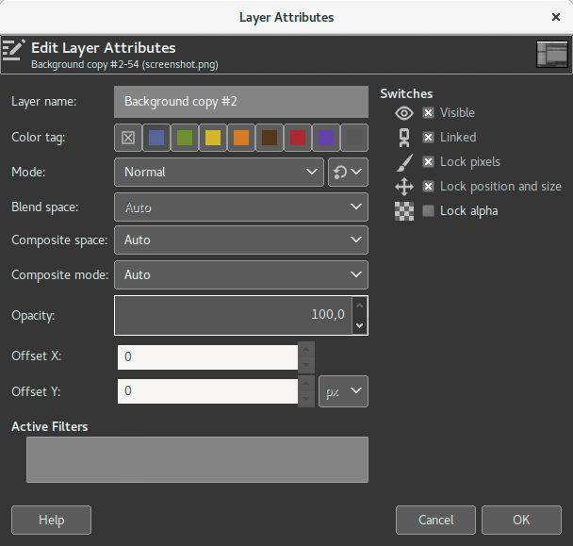
Основни функционалности и работа с GIMP
1. Слоеве и маски: Подобно на Photoshop, GIMP поддържа слоеве, което позволява на потребителите да работят независимо върху различни елементи от изображението. Той също така предлага маски на слоеве за редактиране, което позволява прецизен контрол върху прозрачността на изображението и композирането.
2. Редактиране на изображения: GIMP предоставя широк набор от инструменти за редактиране на изображения, като изрязване, преоразмеряване, ретуширане, корекция на цветовете и корекции като криви, нива и нюанс/наситеност.
3. Инструменти за селекция: GIMP предлага различни инструменти за селекция, включително правоъгълна и елипсовидна селекция, свободна селекция и размита селекция (подобна на Magic Wand в Photoshop), за правене на прецизни и сложни селекции.

Slide 13
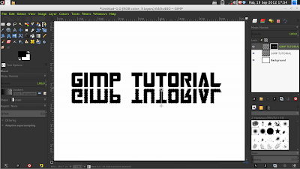
Основни функционалности и работа с GIMP
4. Инструменти за рисуване и боядисване: GIMP предоставя различни видове четки, моливи, въздушни четки и инструменти за клониране за цифрово рисуване, манипулиране на изображения и създаване на артистични ефекти.
5. Филтри и ефекти: GIMP включва богата колекция от филтри и ефекти, които потребителите могат да прилагат към изображения, като замъгляване, изостряне, изкривяване, артистични ефекти и намаляване на шума.
6. Редактиране на текст: Софтуерът поддържа добавяне и форматиране на текстови слоеве, включително векторно базиран текст за създаване на типографски дизайн.
7. Path Tool: Инструментът Path на GIMP позволява на потребителите да създават векторни пътища и форми, които могат да се използват за селекции, щрихи и други цели за редактиране.

Slide 14
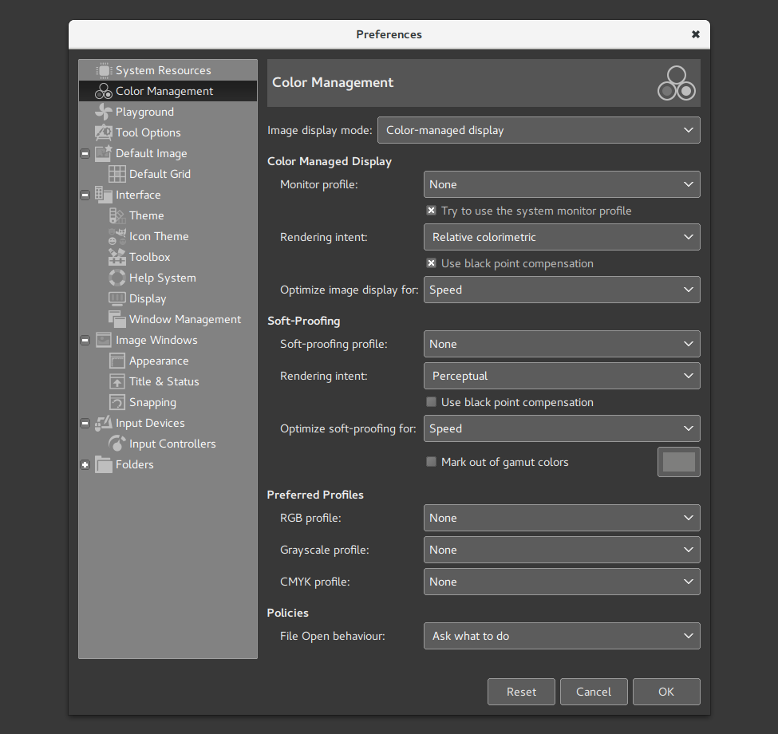
Основни функционалности и работа с GIMP
8. Скриптове и разширения: GIMP позволява на потребителите да пишат и използват скриптове на различни програмни езици за автоматизиране на повтарящи се задачи. Той също така поддържа разширения и добавки за подобряване на неговите възможности.
9. Управление на цветовете: GIMP предлага разширени инструменти за управление на цветовете, включително поддръжка за ICC цветови профили и висококачествен цветен дисплей.
10. Формати за експортиране и импортиране: GIMP поддържа широк набор от файлови формати, включително популярни формати като JPEG, PNG, GIF, TIFF и PSD (с ограничения).

Slide 15
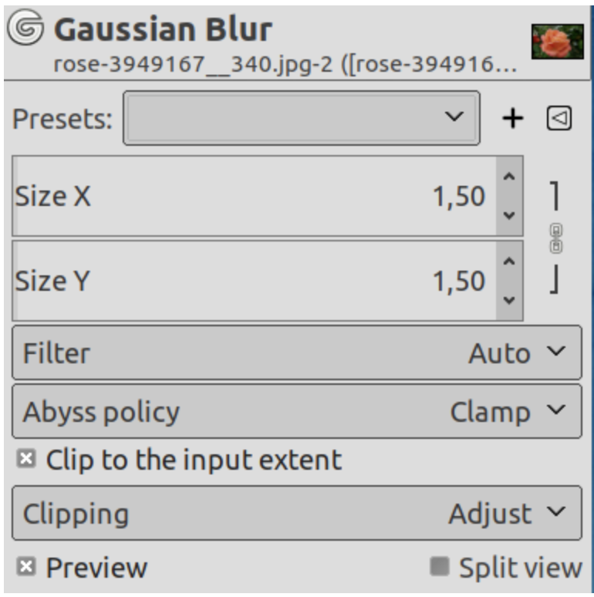
Работа с филтри и ефекти в GIMP
Работата с филтри и ефекти в GIMP ви позволява да подобрявате и трансформирате изображенията си творчески. GIMP предлага широк набор от филтри и ефекти, които можете да приложите към вашите изображения, за да постигнете различни артистични, стилистични и практически резултати. Ето подробно обяснение как да работите с филтри и ефекти в GIMP:
1. Достъп до филтри и ефекти:
- За достъп до филтри и ефекти в GIMP отидете в менюто „Филтри“ в горната част на прозореца. Менюто „Филтри“ съдържа различни подменюта, всяко от които съдържа специфични видове филтри.
2. Прилагане на филтър:
- Изберете филтър от едно от подменютата. Например под „Blur“ ще намерите филтри като Gaussian Blur и Motion Blur.

Slide 16
Работа с филтри и ефекти в GIMP
- След като изберете филтър, ще се появи диалогов прозорец, който ви позволява да коригирате настройките на филтъра. Променете настройките, за да постигнете желания ефект и щракнете върху „OK“, за да приложите филтъра към вашето изображение.
3. Филтърни слоеве:
- Филтрите в GIMP могат да се прилагат директно към изображението или като отделни слоеве. За да приложите филтър като слой, щракнете с десния бутон върху слоя в панела със слоеве и изберете „Филтри“ от контекстното меню. По този начин можете да регулирате непрозрачността на филтъра и режима на смесване, което го прави по-гъвкав за фина настройка на ефекта.
4. Ефекти на слоеве:
- В GIMP можете също да добавяте ефекти на слоя, като падащи сенки, сияния, скосявания и други, като отидете на „Слой“ > „Ефекти на слой“. Диалоговият прозорец "Ефекти на слоя" ви позволява да персонализирате външния вид на ефекта и опциите за смесване.

Slide 17
Работа с филтри и ефекти в GIMP
5. Недеструктивно редактиране:
- Като използвате филтърни слоеве и ефекти на слоеве, можете да прилагате филтри без разрушаване, като запазвате оригиналното си изображение и ви позволяват да правите промени или да премахвате ефекта по-късно.
6. Филтриране на селекции:
- Можете да приложите филтри към конкретни селекции във вашето изображение. За да направите това, направете селекция с помощта на някой от инструментите за селекция (напр. Избор на правоъгълник, Избор на елипса и т.н.) и след това приложете филтъра. Филтърът ще засегне само избраната област.
7. Комбиниране на филтри и маски на слоеве:
- Комбинирайте множество филтри и ефекти, за да постигнете по-сложни резултати. Освен това можете да използвате маски на слоеве, за да контролирате видимостта на определени части от ефекта, което ви дава повече контрол върху начина, по който се прилага.

Slide 18
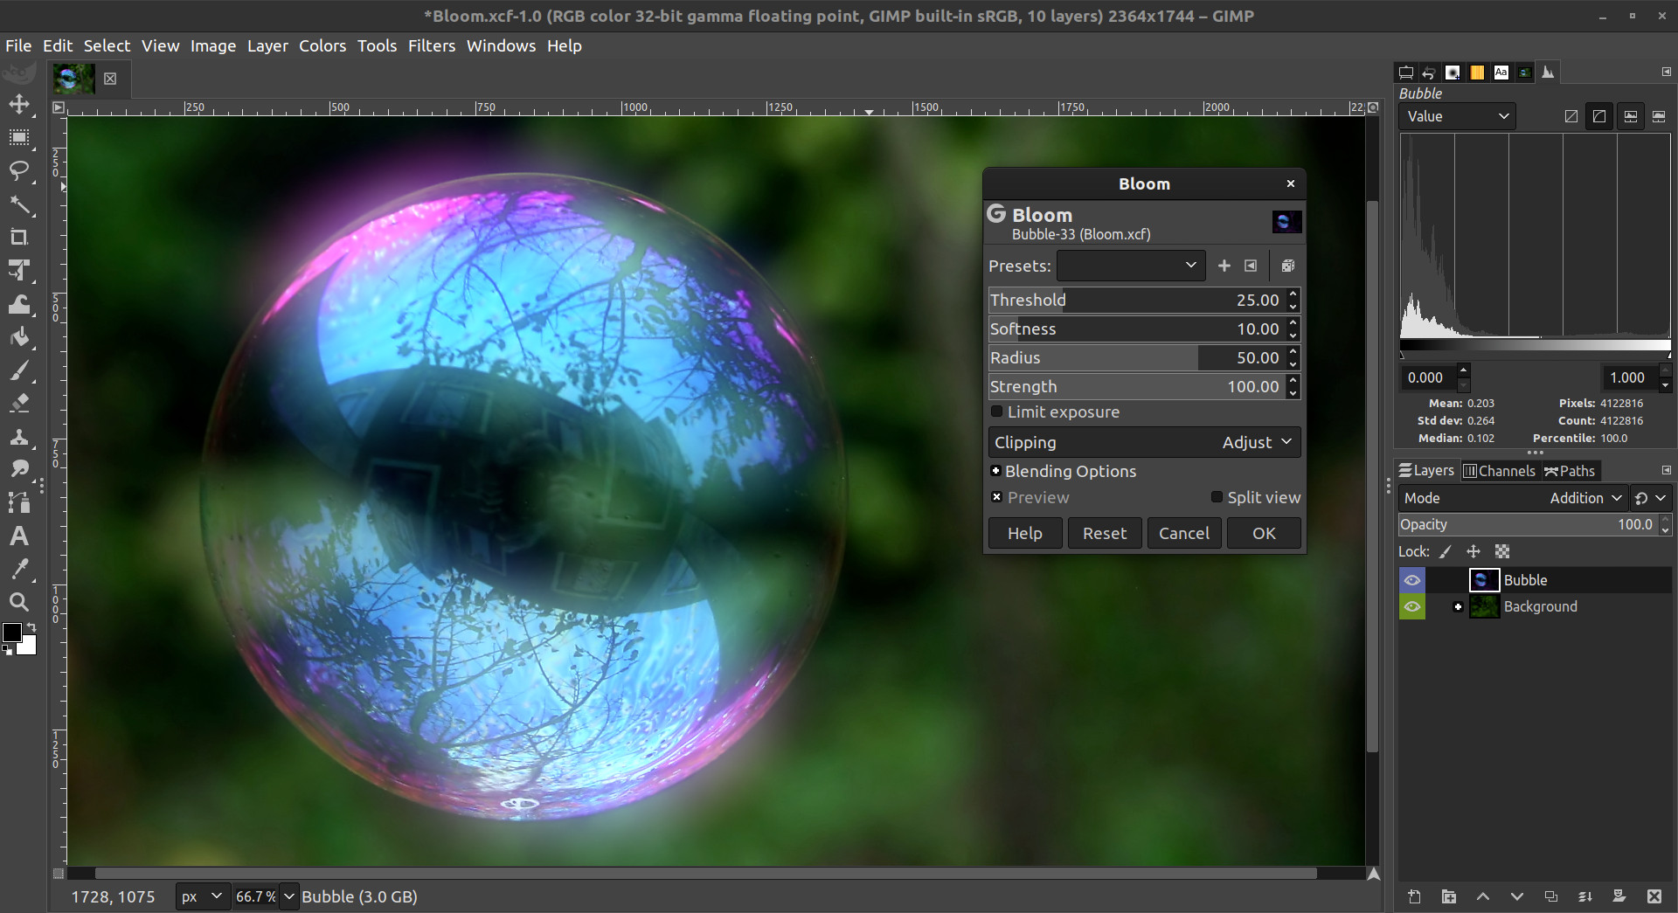
Работа с филтри и ефекти в GIMP
8. Запазване на предварително зададени филтри:
- Ако често използвате специфични настройки на филтъра, можете да ги запазите като предварително зададени за лесно повторно използване в бъдеще. Щракнете върху бутона „Запазване“ в диалоговия прозорец на филтъра, за да запазите предварително зададената настройка.
Експериментирането с различни филтри и ефекти в GIMP може да доведе до вълнуващи и уникални резултати. Филтрите и ефектите са ценни инструменти за подобряване на изображения, създаване на артистични композиции и добавяне на визуален интерес към вашите дизайнерски проекти. Не забравяйте да работите без разрушаване, като използвате филтърни слоеве и маски на слоеве, което ви позволява да експериментирате свободно и да настройвате фино ефектите, за да постигнете желания резултат.

Slide 19
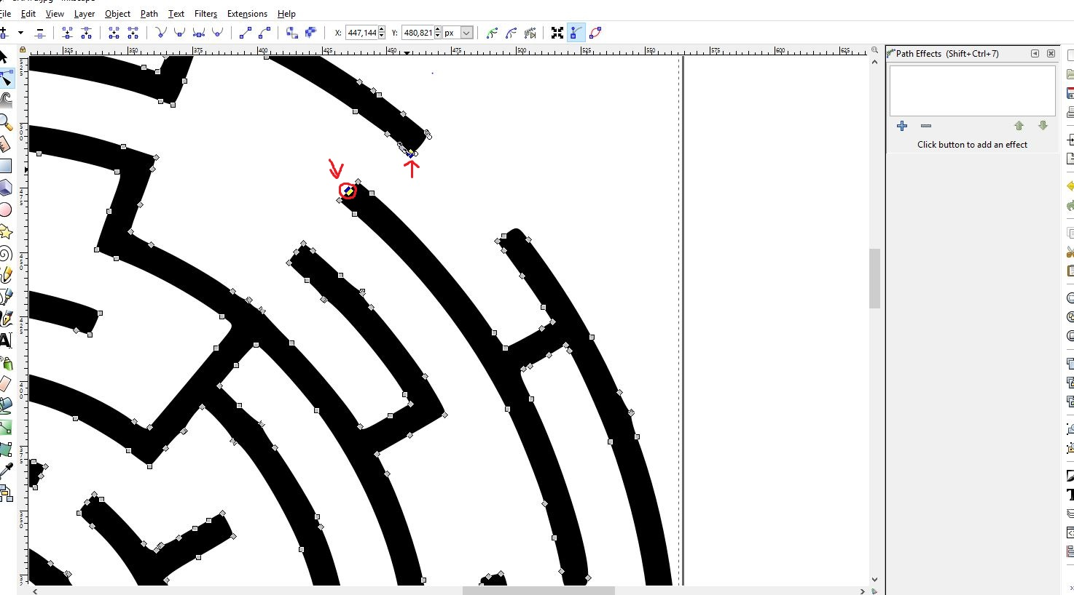
Основни функционалности и работа с Inkscape
1. Инструменти за векторно рисуване: Inkscape предлага изчерпателен набор от инструменти за векторно рисуване, включително инструмента Pen, криви на Безие, инструменти за фигури (правоъгълник, елипса, звезда и т.н.) и инструменти за рисуване със свободна ръка. Тези инструменти позволяват на потребителите да създават прецизни и сложни векторни графики.
2. Редактиране на възли и пътища: Потребителите могат да манипулират отделни възли и опорни точки, за да променят формата и пътя на обектите. Това осигурява пълен контрол върху дизайна и позволява на потребителите да създават сложни криви и форми.

Slide 20
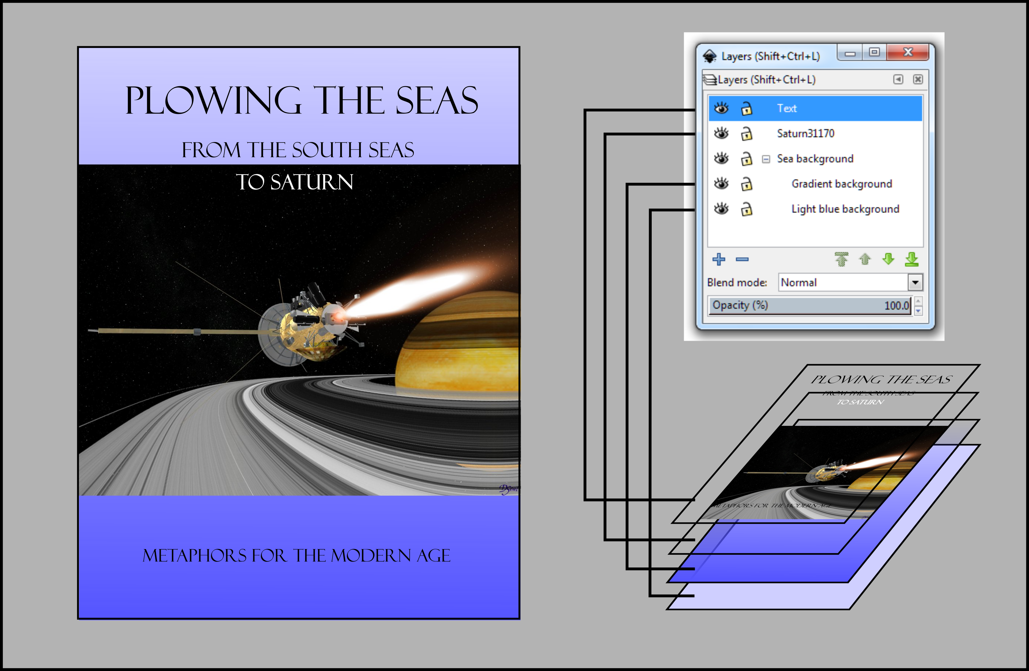
Основни функционалности и работа с Inkscape
3. Поддръжка на текст: Inkscape поддържа редактиране на текст, което позволява на потребителите да добавят и форматират текст във векторен формат. Потребителите могат да конвертират текст в пътеки за повече гъвкавост на дизайна.
4. Слоеве и групи: Inkscape включва панел със слоеве (Фиг. 4) сза организиране и управление на сложни произведения на изкуството. Потребителите могат да групират обекти и да прилагат различни ефекти и трансформации към отделните слоеве.

Slide 21
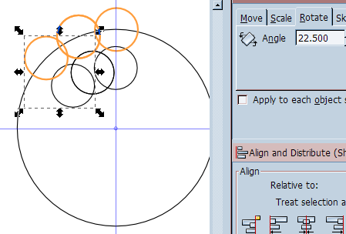
Основни функционалности и работа с Inkscape
5. Запълване и щрих: Потребителите могат да прилагат различни запълвания, включително плътни цветове, градиенти, шарки и щриховки към обекти. Панелът Stroke позволява персонализиране на свойствата на щриха като цвят, ширина и стил.
6. Клонинги и символи: Inkscape има мощна функция за клонинги и символи, позволяваща на потребителите да създават копия на обекти, които остават свързани с оригинала. Всички промени в оригиналния обект автоматично актуализират всички негови клонинги.

Slide 22
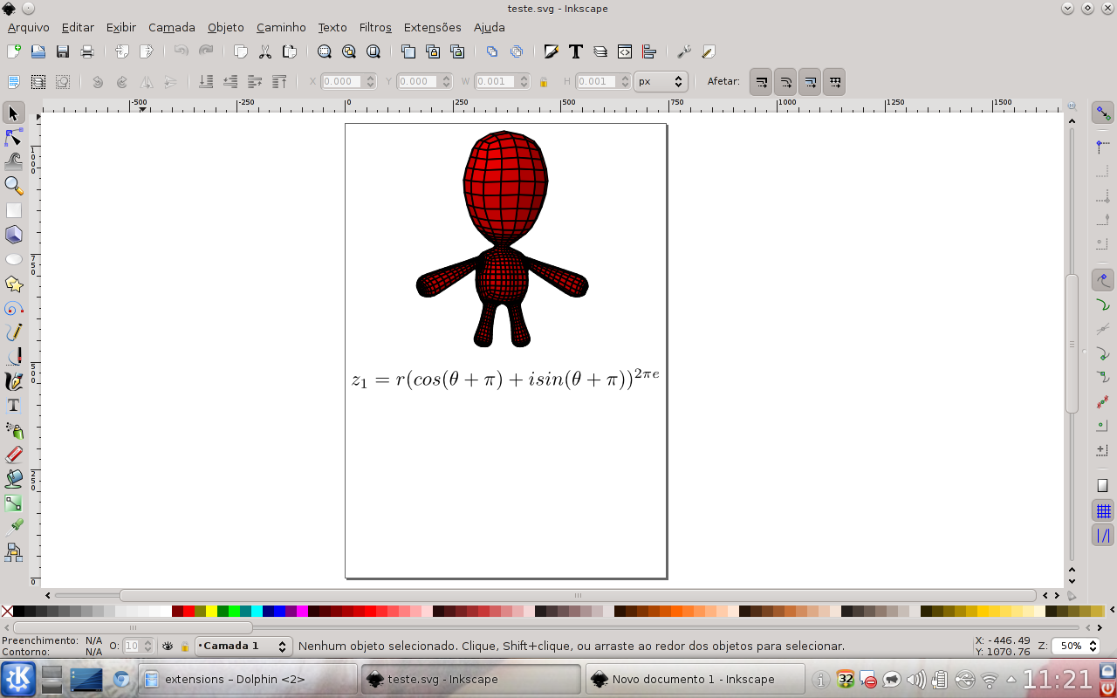
Основни функционалности и работа с Inkscape
7. Ефекти на пътеки (Path Effects): Inkscape предлага уникална функция, наречена „Ефекти на пътеки“, която позволява на потребителите да прилагат различни динамични ефекти към пътеки, като модел по пътека, текст по пътека и др.
8. Разширения и скриптове: Inkscape поддържа разширения и скриптове, което позволява на потребителите да подобрят неговите възможности чрез добавки на трети страни и да автоматизират повтарящи се задачи.
9. Формати за импортиране и експортиране: Inkscape поддържа широк набор от файлови формати, включително SVG, PDF, EPS, AI, DXF и други. Това позволява безпроблемна интеграция с друг векторно базиран софтуер.

Slide 23
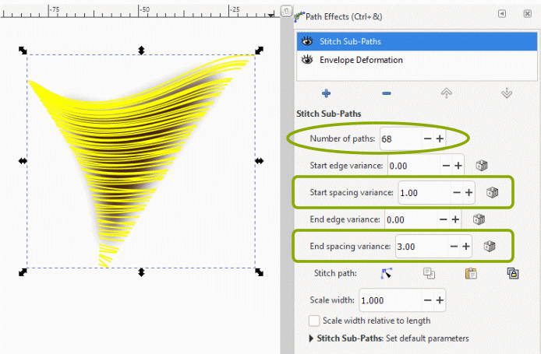
Работа с Path Effects в Inkscape
Работата с Path Effects в Inkscape ви позволява да прилагате динамични и творчески модификации на пътеки и форми, подобрявайки вашите векторни произведения на изкуството.
Тези ефекти са неразрушителни, което означава, че могат да бъдат редактирани и модифицирани, без да променят трайно оригиналния път.
Inkscape предлага разнообразие от Path Effects, които можете да комбинирате и персонализирате, за да постигнете уникален и сложен дизайн.

Slide 24
Работа с Path Effects в Inkscape
Ето подробно обяснение как да работите с Path Effects в Inkscape:
1. Достъп до Path Effects:
- В Inkscape изберете пътя или формата, към която искате да приложите Path Effect, като използвате инструмента за избор (иконата със стрелка в лентата с инструменти).
- Отидете в менюто "Path" в горната част на прозореца и изберете "Path Effects."
2. Прилагане на Path Effects:
- В диалоговия прозорец "Path Effects" щракнете върху бутона „Добавяне“, за да добавите Path Effect към избрания път или фигура. Това ще създаде нов запис за Path Effect в диалоговия прозорец.

Slide 25
Работа с Path Effects в Inkscape
3. Коригиране на настройките на Path Effect:
- Изберете добавения Path Effect в диалоговия прозорец, за да видите неговите настройки. Можете да променяте различни параметри на ефекта, за да контролирате външния му вид. Експериментирайте с различни настройки, за да видите как влияят върху пътя или формата.
4. Ред на Path Effects:
- Редът на Path Effects е от значение, тъй като те се прилагат в реда, в който се показват в диалоговия прозорец "Path Effects". За да промените реда на ефектите, използвайте бутоните със стрелки, за да ги преместите нагоре или надолу.
5. Добавяне на множество Path Effects:
- Можете да приложите множество Path Effects към един и същи път или форма. Щракнете отново върху бутона „Добавяне“, за да добавите допълнителни ефекти и да персонализирате всеки един.

Slide 26
Работа с Path Effects в Inkscape
6. Премахване на Path Effects:
- За да премахнете Path Effect, изберете го в диалоговия прозорец "Path Effects" и щракнете върху бутона "Remove". Оригиналният път ще бъде възстановен и ефектът ще бъде премахнат.
7. Комбиниране на Path Effects:
- Чрез комбиниране на различни Path Effects можете да създавате сложни дизайни и уникални форми. Експериментирайте с различни ефекти и техните настройки, за да постигнете желания резултат.
8. Запазване на предварително зададени Path Effects:
- Ако често използвате специфични комбинации от Path Effects, можете да ги запазите за лесно повторно използване. Щракнете върху бутона „Запазване по подразбиране“ в диалоговия прозорец “Path Effects“, за да запазите текущите настройки.

Slide 27
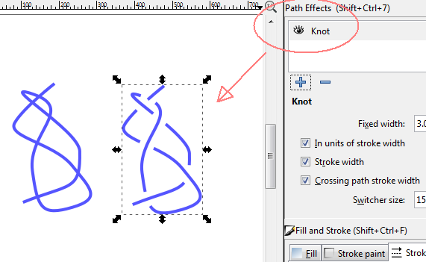
Работа с Path Effects в Inkscape
Path Effects в Inkscape предлагат мощен начин за трансформиране и модифициране на пътища и форми. Те могат да се използват за създаване на органични шарки, артистични изкривявания и персонализирани четки, наред с други ефекти. Експериментирането с Path Effects ви позволява да изследвате нови творчески възможности и да добавите сложност и дълбочина към вашите векторни произведения на изкуството в Inkscape.

Slide 28
Благодаря
За вашето внимание!

